Slide 1
调查问卷云开发
- 轻量化平台开发

Slide 2
Q&A – 课程
调查问卷本地开发相关问题
Backend data undefined
Backend 如何保存数据？
UX side怎么更新数据不生效？
Notes:
https://www.bilibili.com/video/BV1eM4y1S7yL/?spm_id_from=333.337.search-card.all.click&vd_source=42fd4532261141409654bc19f8c22b05
https://www.bilibili.com/video/BV1wg411h7q3/?spm_id_from=333.337.search-card.all.click&vd_source=42fd4532261141409654bc19f8c22b05
https://www.bilibili.com/video/BV1G8411b7FB/?spm_id_from=333.337.search-card.all.click&vd_source=42fd4532261141409654bc19f8c22b05

Slide 3
目录
小程序·云开发
开通云开发
调查问卷云开发

Slide 4
目录
小程序·云开发
开通云开发
调查问卷云开发

Slide 5

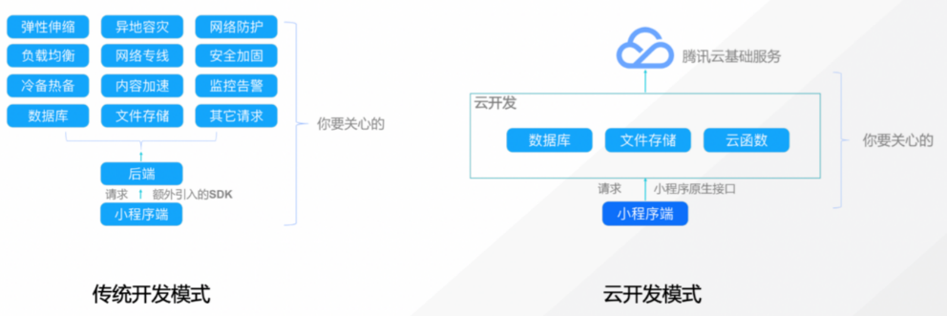
小程序·云开发
云开发（Tencent Cloud Base, TCB）是腾讯提供的一套完整原生云端支持和微信服务支持，开发者无需搭建第三方服务器，就可以直接使用云端能力开发微信小程序、小游戏。

Slide 6
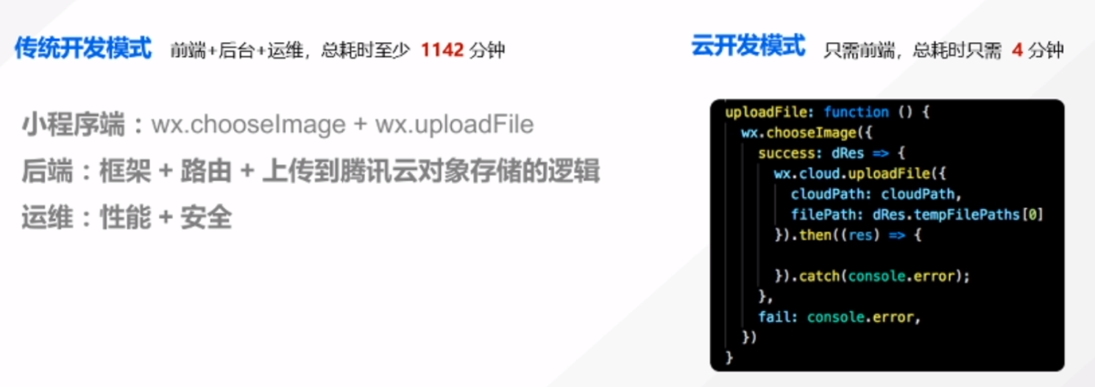
小程序·云开发
以小程序文件上传功能为例
Notes:
以小程序文件上传功能为样例，具体对比云开发和传统开发，在传统开发模式中需要在小程序端使用选择图片API和上传文件API，在后端需要搭建框架、路由和上传到腾讯云对象存储的逻辑，在运维上还需考虑性能和安全方面的问题，需要前端、后台和运维进行配合，在该功能上总耗时至少1142分钟。在云开发模式下，只需要在小程序端使用图片API结合云开发封装的wx.cloud.uploadFile的API，指定存储路径以及文件路径即可完成图片上传的，整个过程耗时只需4分钟，并且只需要前端即可完成。

Slide 7
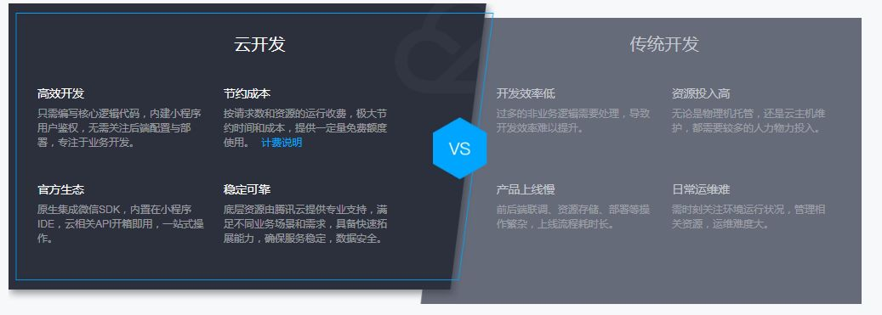
小程序·云开发

Slide 8
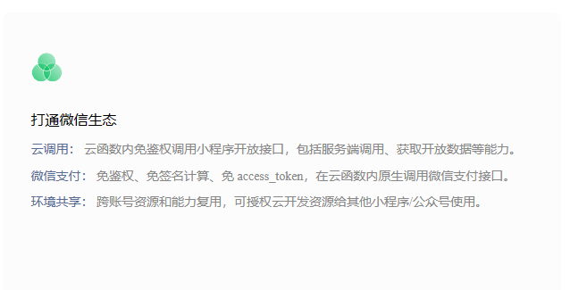
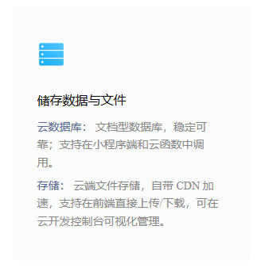
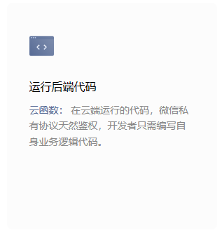
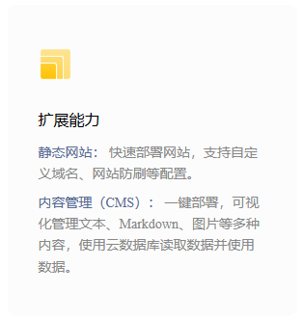
小程序·云开发
小程序·云开发功能

Slide 9
小程序·云开发
小程序·云开发缺点
云函数运算时间不得超过3秒
云函数单次返回数据不得超过1M
云函数读取数据库较慢
云函数并发次数有限,免费版并发数只有20次
云函数不适合做数据库的较大数量查询功能
云函数云端测试功能超慢
云函数读取云数据库单次最多读取100条
小程序前端读取云数据库单次最多读取20条
异步请求需要通过Promise来处理
权限结构比较简单,定制化能力稍弱
对外开放限制多
后期移植不方便
小程序云开发适用于数据量不大，业务逻辑不复杂，对性能要求不高的场景。
对于中小型团队，云开发上手快、入门成本低，缺点基本可以忽略，非常具有学习的价值。
Notes:
https://www.jianshu.com/p/6eae49e50324

Slide 10
目录
小程序·云开发
开通云开发
调查问卷云开发

Slide 11
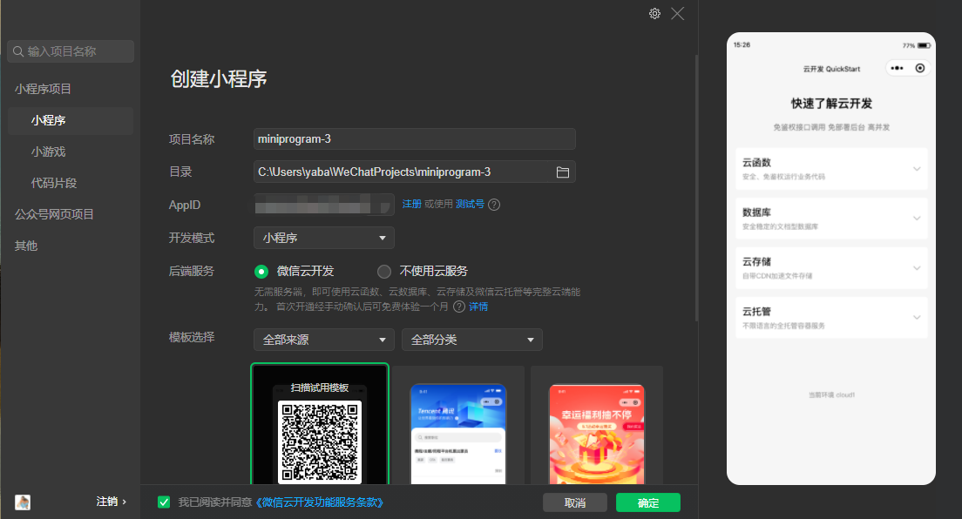
小程序·云开发
创建云开发项目：
AppID必须填入，不能选择测试号
选择微信云开发
选择云开发基础模板
免费体验一个月，基础消费19.9元/月

Slide 12
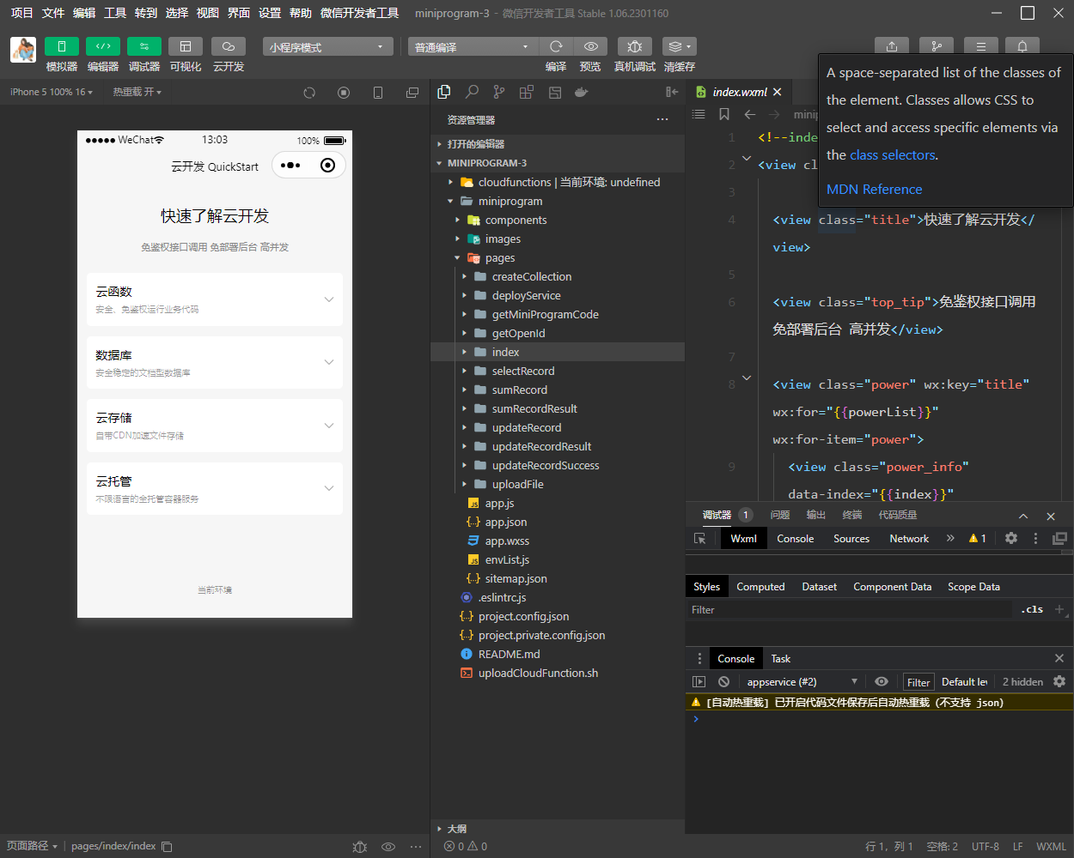
小程序·云开发
云开发项目
和普通小程序目录不同，根目录会出现cloudfunctionRoot目录用于存放云函数
project.config.json也会新增该目录的同名字段

Slide 13
小程序·云开发
开通云开发功能
初始创建的环境自动成为默认环境；
默认配额下可以创建两个环境；
每个环境相互隔离，拥有唯一的环境 ID，包含独立的数据库实例、存储空间、云函数配置等资源；
腾讯云控制台创建的云开发环境也可在微信云开发中使用。登录微信云开发控制台 - 设置 - 环境设置，点击环境名称，选择“管理我的环境”，点击“使用已有腾讯云环境”按钮，选择所需腾讯云环境，即可在微信云开发控制台使用该环境。

Slide 14
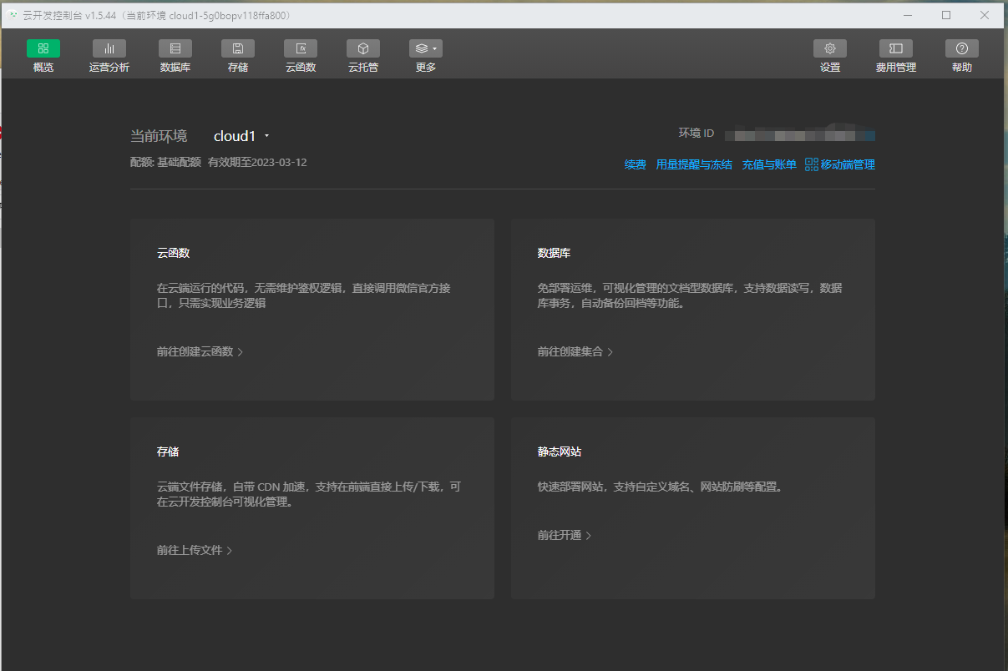
小程序·云开发
云开发控制台
概览：查看云平台的常见功能
运营分析：查看云资源详细使用统计和查看小程序的用户访问记录
数据库：管理数据库集合、记录、权限设置、索引设置
存储管理：管理云文件、权限设置
云函数：管理云函数、查看调用日志、监控记录
云托管： 云托管可以看做是云函数的高阶版本，更自由灵活，支持任意语言、任意框架、常驻运行，同时也拥有云函数的微信天然鉴权等优势。
Notes:
https://developers.weixin.qq.com/miniprogram/dev/wxcloud/quick-start/miniprogram.html

Slide 15
目录
小程序·云开发
开通云开发
调查问卷云开发
云函数
云数据库
云存储

Slide 16
目录
小程序·云开发
开通云开发
调查问卷云开发
云函数
云数据库
云存储

Slide 17
目录
小程序·云开发
开通云开发
调查问卷云开发
云函数
云数据库
云存储

Slide 18
调查问卷云开发
云开发项目
app.json只保留pages/index/index
pages文件夹只保留index文件夹
cloudFunctions文件夹只保留quickstartFunctions根目录config.json, index.js, package.json => 并将quickstartFunctions重新命名为skills
将调查文件的index文件夹内容全部复制过来

Slide 19
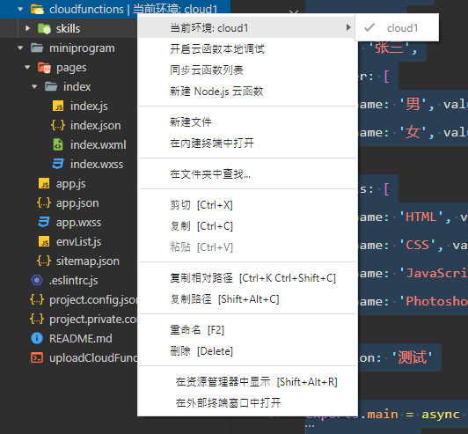
调查问卷云开发
cloud初始化：
右击cloudfunction选择当前环境
App.js
App({
onLaunch: function () {
if (!wx.cloud) {
console.error('请使用 2.2.3 或以上的基础库以使用云能力');
} else {
wx.cloud.init({
// env 参数说明：
// env 参数决定接下来小程序发起的云开发调用（wx.cloud.xxx）会默认请求到哪个云环境的资源
// 此处请填入环境 ID, 环境 ID 可打开云控制台查看
// 如不填则使用默认环境（第一个创建的环境）
// env: 'my-env-id',
traceUser: true,
env: “----"
});
}
this.globalData = {};
}
});

Slide 20
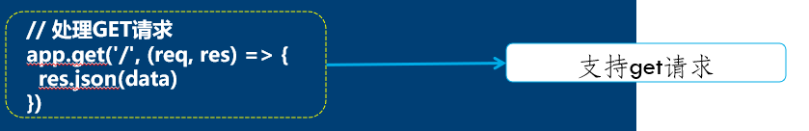
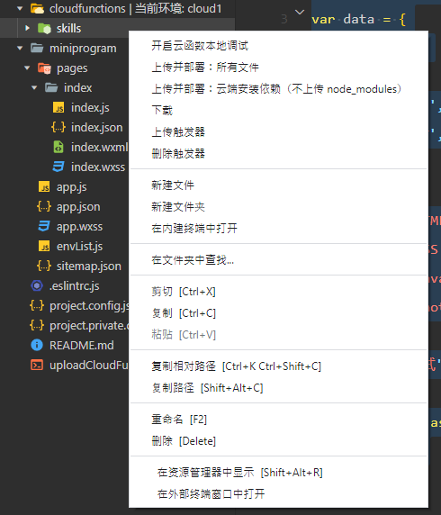
调查问卷云开发
云函数 – skills/index.js
右击skills选择上传并部署：所有文件
// 云函数入口函数
var data = {
name: '张三',
gender: [
{ name: '男', value: '0', checked: true },
{ name: '女', value: '1', checked: false }
],
skills: [
{ name: 'HTML', value: 'html', checked: true },
{ name: 'CSS', value: 'css', checked: true },
{ name: 'JavaScript', value: 'js', checked: false },
{ name: 'Photoshop', value: 'ps', checked: false },
],
opinion: '测试'
}
exports.main = async (event, context) => {
return data;
};

Slide 21
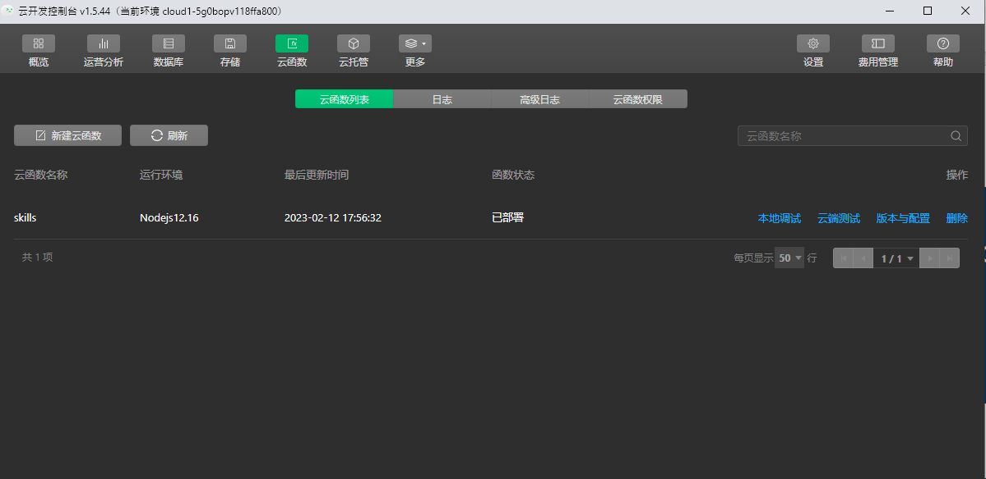
调查问卷云开发
选择云函数
云函数debug和版本查询
本地调试

Slide 22
调查问卷云开发
云函数 – pages/index.js
Original OnLoad
Now
onLoad: function(options) {
wx.request({
url: 'http://127.0.0.1:3000/',
success: res => {
this.setData(res.data)
}
})
}
onLoad: function (options) {
wx.cloud.callFunction({
name: "skills",
success: res => {
console.log(res)
this.setData(res.result)
}
})
},

Slide 23
目录
小程序·云开发
开通云开发
调查问卷云开发
云函数
云数据库
云存储

Slide 24
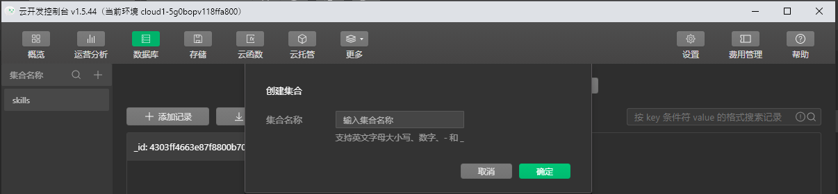
调查问卷云开发
选择数据库
集合名字
创建数据库
添加

Slide 25
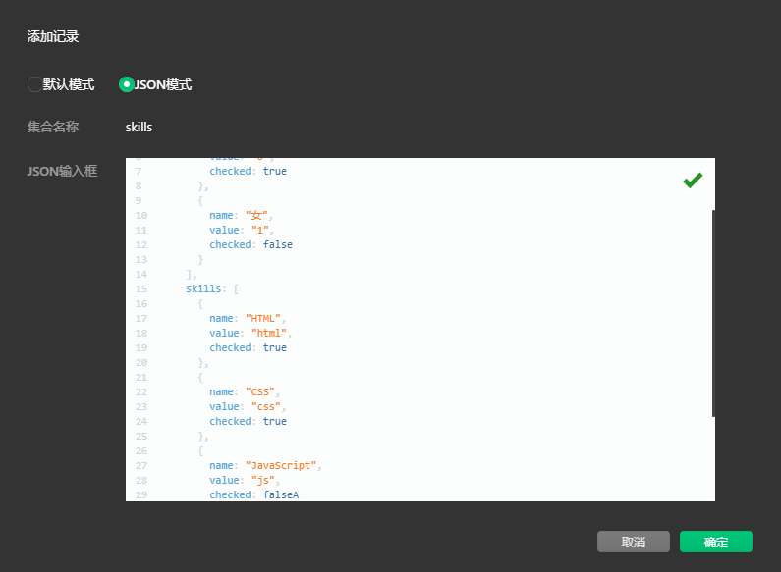
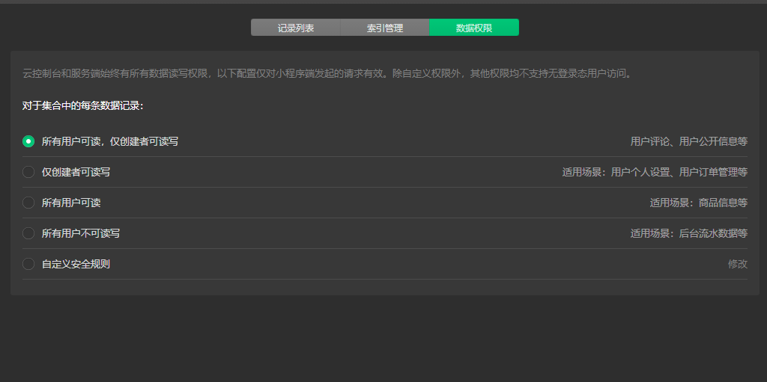
调查问卷云开发
添加初始数据
添加数据
Json结构
开放数据权限

Slide 26
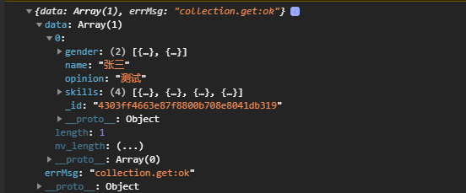
调查问卷云开发
Original OnLoad
onLoad: function(options) {
wx.request({
url: 'http://127.0.0.1:3000/',
success: res => {
this.setData(res.data)
}
})
}
获取数据
Index.js 顶部添加db的定义
重写onLoad请求数据
const db = wx.cloud.database();
const skills = db.collection('skills');
Now
onLoad: function (options) {
skills.get({
success: res=>{
console.log(res)
this.setData(res.data[0])
}
})
},
Notes:
https://developers.weixin.qq.com/miniprogram/dev/wxcloud/guide/database/update.html

Slide 27
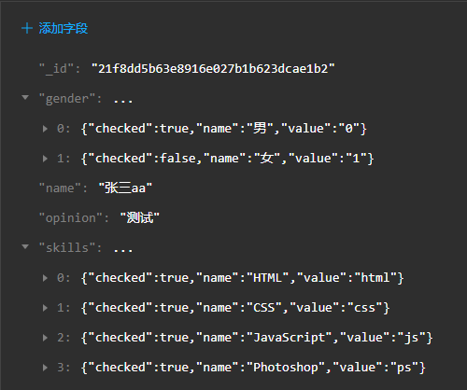
调查问卷云开发
修改数据
重写submit
Original submit
Now
wx.request({
method: 'post',
url: 'http://127.0.0.1:3000/',
data: this.data,
success: function (res) {
console.log(res)
}
})
skills.doc(this.data._id).update({
data: {
name: this.data.name,
gender: this.data.gender,
skills: this.data.skills,
opinion: this.data.opinion
},
success: function(res) {
console.log(res.data)
}
})

Slide 28
目录
小程序·云开发
开通云开发
调查问卷云开发
云函数
云数据库
云存储

Slide 29
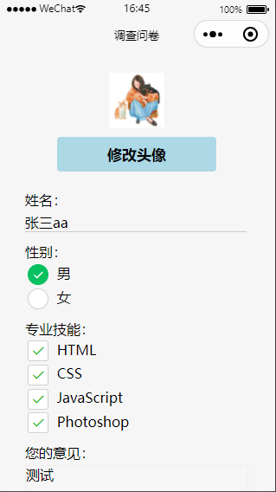
调查问卷云开发-上传头像
了解云存储 – 页面
<view>
<image class="proImg" src="{{fileId}}"></image>
<view style="display: flex;">
<button wx:if=“{{fileId===null || fileId===''}}" class="fileBtn" bindtap="uploadFile">上传头像</button>
<button wx:if="{{fileId!==null}}" class="fileBtn" bindtap="uploadFile">修改头像</button>
</view>
</view>
.proImg{
display: block;
width: 150rpx;
height: 150rpx;
margin: auto;
} .fileBtn {
background: lightblue;
margin: 10px;
}

Slide 30
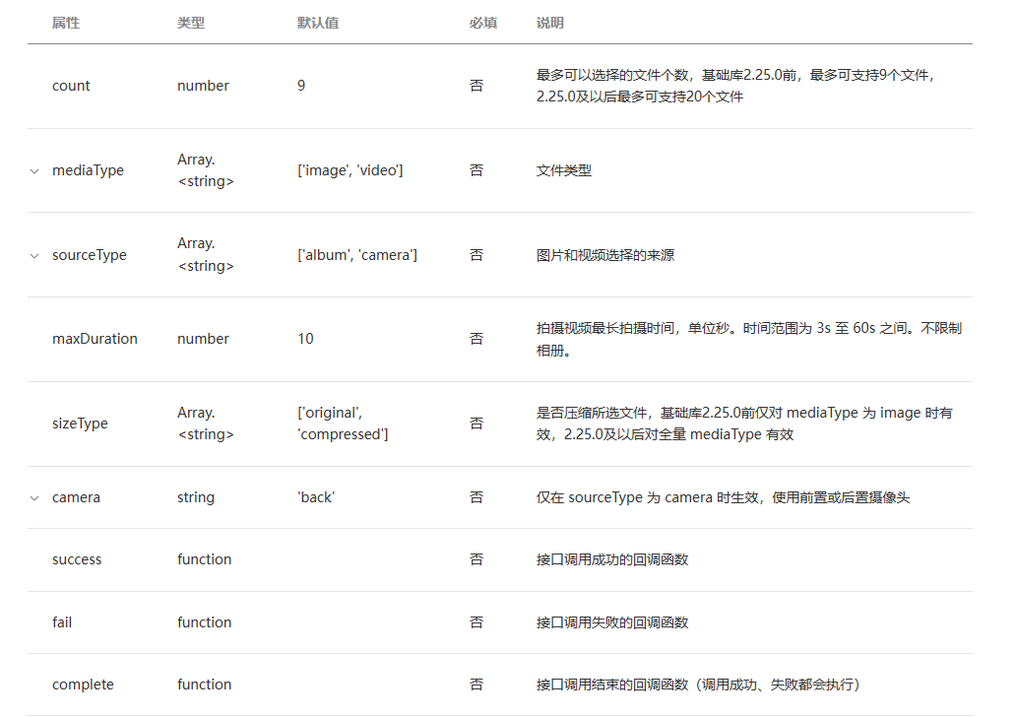
调查问卷云开发-上传头像
了解云存储 – 上传逻辑
uploadFile: function () {
wx.chooseMedia({
count: 1,
mediaType: ['image', 'video'],
sourceType: ['album', 'camera'],
maxDuration: 30,
camera: 'back',
success(res) {
tempFilePath = res?.tempFiles?.[0].tempFilePath;
wx.showToast({
title: '添加成功',
})
},
fail: error => {
wx.showToast({
title: '添加失败'
})
}
})
临时文件地址
Notes:
https://developers.weixin.qq.com/miniprogram/dev/api/media/video/wx.chooseMedia.html

Slide 31
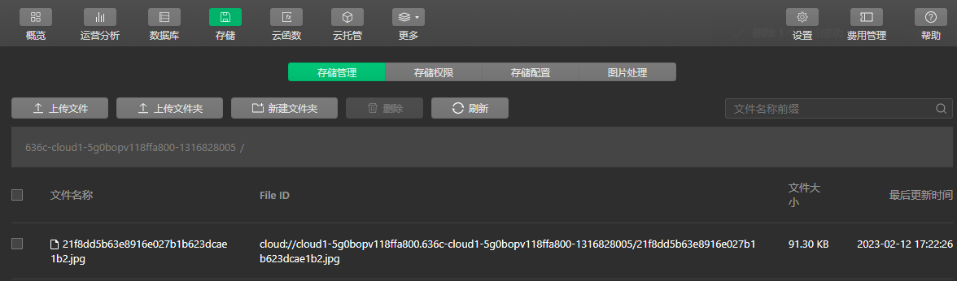
调查问卷云开发-上传头像
submit: function (e) {
//原始data处理保存不变
if (tempFilePath) {
//如果用户选择了照片，上传图片后，再保存
const fileName = this.data._id + "." + tempFilePath.split('.').pop();
wx.cloud.uploadFile({
cloudPath: fileName, // 上传至云端的文件名
filePath: tempFilePath, // 小程序临时文件路径
success: res => {
this.setData(…)
skills.doc(this.data._id).update({
data: {
name: this.data.name,
gender: this.data.gender,
skills: this.data.skills,
opinion: this.data.opinion,
fileId: res.fileID
},
success: function (res) {
console.log(res.data)
}
})
},
fail: e => {
console.log(e)
}
})
} else {
//如果用户没有选择照片，保留原来逻辑
}
了解云存储 – submit到云端
上传图片
图片云端地址
Notes:
https://developers.weixin.qq.com/miniprogram/dev/api/media/video/wx.chooseMedia.html

Slide 32
Thanks!
- Yayun

